Slide 1
ГОТОВИМСЯ К ШКОЛЕ ЦЕЛЬ: закрепление навыков фонематического анализа, синтеза
Учитель-логопед
Саяпина Н.К.

Slide 2
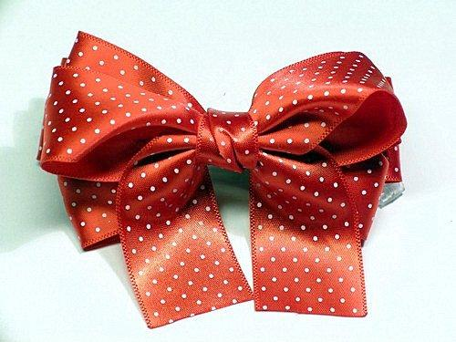
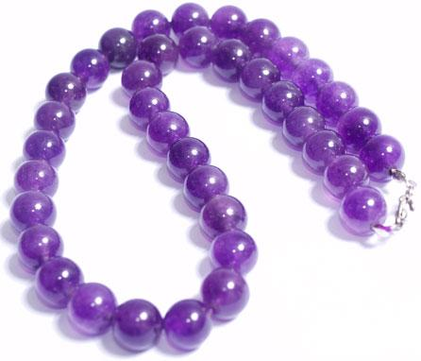
На какой звук начинаются названия этих предметов?

Slide 3
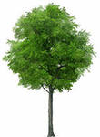
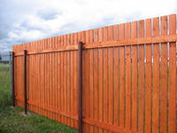
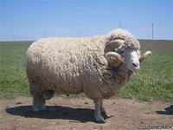
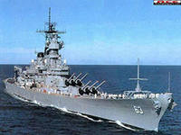
Выбери предмет, название которого на этот же звук.

Slide 4
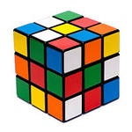
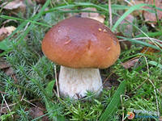
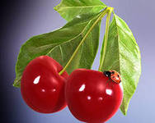
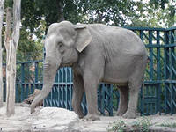
Выбери картинку, в названии которой есть звук [О]

Slide 5
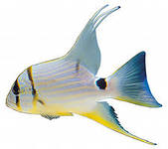
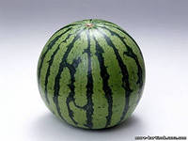
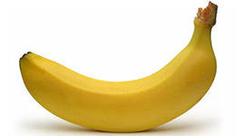
Выбери картинку, в названии которой звук [А] в конце слова

Slide 6
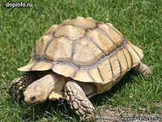
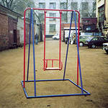
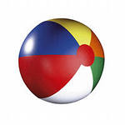
Выбери картинку, в названии которой звук [Ч] в начале слова.

Slide 7
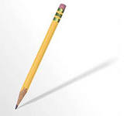
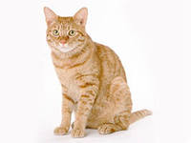
Выбери лишнее слово (обрати внимание на первые звуки)

Slide 8
Выбери лишнее слово (обрати внимание на последние звуки)

Slide 9
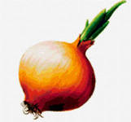
Выбери картинку, название которой начинается на гласный звук

Slide 10
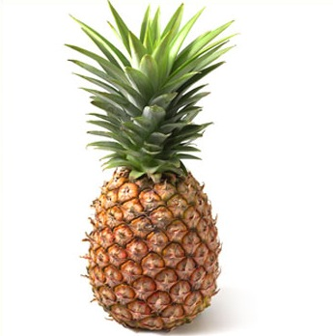
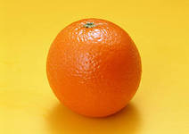
Выбери картинку, название которой начинается на согласный звук

Slide 11
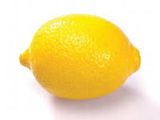
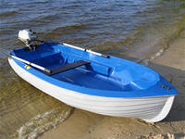
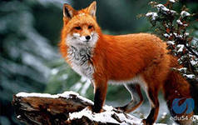
Название какого предмета начинается с твёрдого согласного [Л]

Slide 12
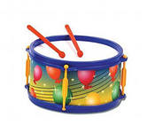
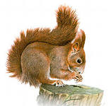
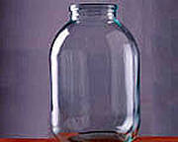
Название какого предмета начинается с мягкого согласного [Б’]

Slide 13
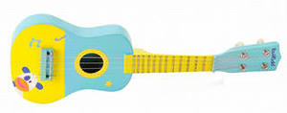
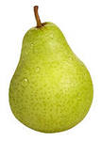
Выбери предмет, в названии которого два слога

Slide 14
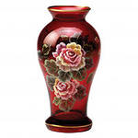
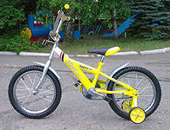
Выбери предмет, в названии которого четыре слога

Slide 15
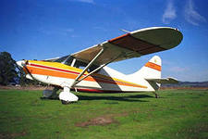
Сколько слогов в этих словах?

Slide 17
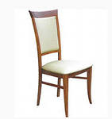

Slide 18
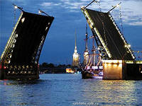

Slide 19
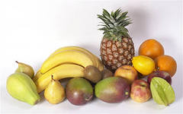

Slide 20
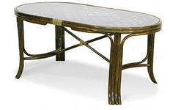
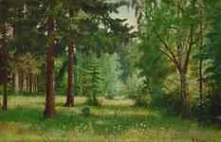
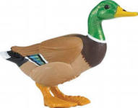
Названия какого предмета подходят к схеме

Slide 21
Подбери подходящую схему к этому слову
1 | 2
3 | 4

Slide 22
Какая буква пропущена в слове МИ…КА
Ж Ч
Р Ш

Slide 23
Какой слог пропущен в слове СО… …КА
ПА
ЛИ
РО БА

Slide 24
Сколько слов в предложении?
Оля играет с мишкой.
2 5 4 3

Slide 25
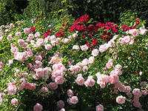
Подбери к предложению подходящую схему
На клумбе растут розы.

